Slide 1
Введение в Linux
Урок 3
Файлы и права доступа в Linux
Пользователи, группы, файлы. Права доступа. Суперпользователь.

Slide 2
Вопросы по практической работе

Slide 3
План урока
Пользователи и группы.
Права файлов.
Работа с файлами.
Суперпользователь.
К концу урока мы научимся уверенно управлять правами доступа в Linux, а также выполнять простейшие операции с пользователями и группами .

Slide 4
Инструменты, которые понадобятся

Slide 5
Инструменты
Установленная Ubuntu в VirtualBox или VMWare Player.
PuTTY для удаленного доступа (по желанию).

Slide 6
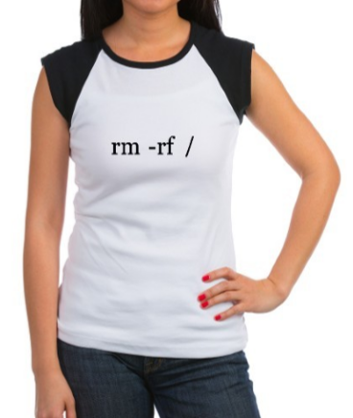
Зачем вообще разграничивать доступ?
rm — удалить файлы
-r — рекурсивно
-f — форсировать (и не спрашивать подтверждений)
/ — начиная от корня

Slide 7
Виды разграничения прав
DAC (Discretionary Access Control) — дискреционное или избирательное управление доступом.
ACL (Access Control List) — список контроля доступа.
MAC (Mandatory Access Control) — мандатное или принудительное управление доступом.

Slide 8
Виды разграничения прав
DAC (Discretionary Access Control) — изначально присутствует в UNIX/Linux.
MAC (Mandatory Access Control):
SELinux
AppArmor
💗 военные и ФСТЭК

Slide 9
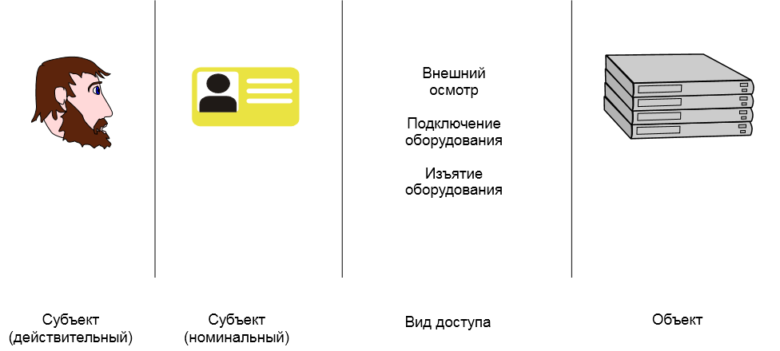
Инженеру необходимо обеспечить доступ в ЦОД (карта доступа) для осмотра индикаторов серверов, подключения дополнительного оборудования и изъятия из стойки.

Slide 10
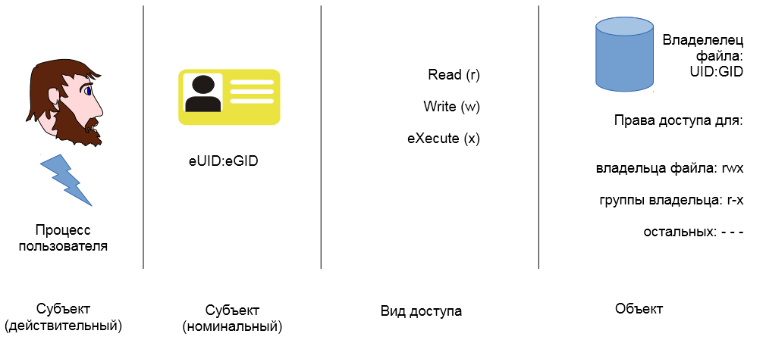
Процессу необходимо обеспечить доступ к файлам (идентификатор пользователя и группы) для допустимых правами данного файла действий для данного пользователя или его группы: чтение, запись, выполнение.

Slide 11
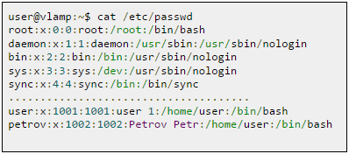
/etc/passwd
Хранит данные о пользователях и их паролях
(данные о паролях уже не хранит, ибо открыт на чтение всем).

Slide 12
Какие пользователи бывают?

Slide 13
Обычные пользователи
UID (User Identifier) для них
обычно назначается,
начиная с 1000

Slide 14
Суперпользователь его зовут root
и его UID всегда 0

Slide 15
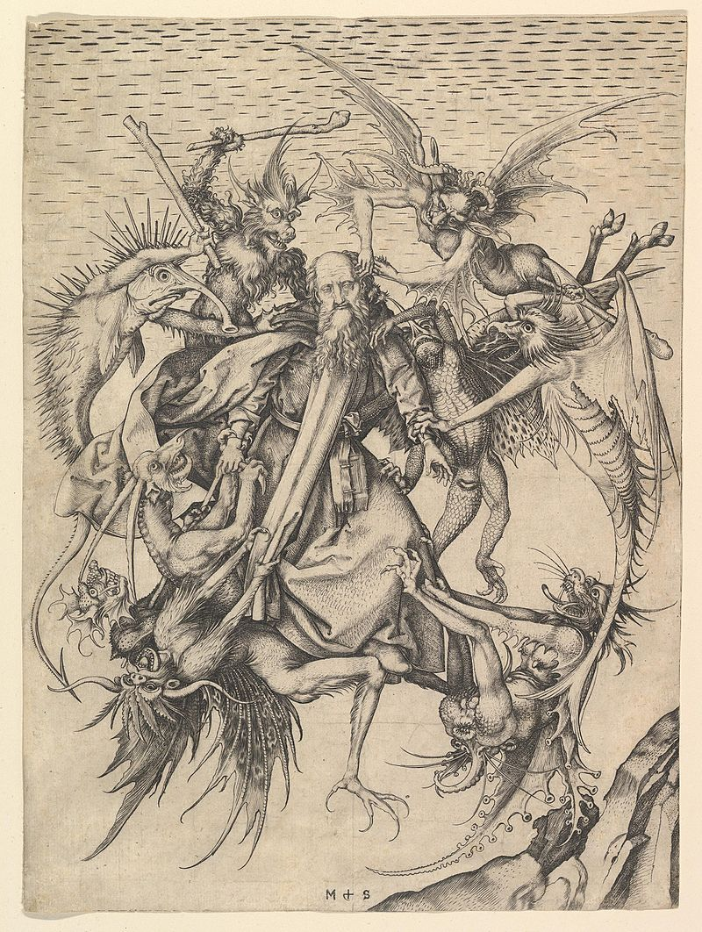
Демоны
Служебные пользователи или псевдопользователи, от лица которых работают, как ни странно, демоны — так называются служебные программы и серверы, работающие в фоновом режиме.
UID (User Identifier) для них обычно назначаются в диапазоне от 1 до 999.

Slide 16
А где же хранятся пароли?
Если не в /etc/passwd?

Slide 17
А где же хранятся пароли?
В /etc/passwd.
В /etc/shadow в зашифрованном виде. Доступ к /etc/shadow только у root (на запись) и группы shadow (на чтение).

Slide 18
Что еще содержит /etc/shadow?
Данные о своем пароле (сроках действия) можно посмотреть с помощью chage (буквы n в этом слове нет).

Slide 19
chage

Slide 20
Управление пользователями и группами
Как создать или удалить пользователя?
Как создать, удалить группу?
Как изменить параметры пользователя или группы?
Как заблокировать пользователя?

Slide 21
Управление пользователями и группами
Как узнать, в каких ты сейчас группах?
Как изменить GID? Нужно ли выполнить exit после этого?

Slide 22
Пример атрибутов файла

Slide 23
Изменение владельца и группы
chown [опции] owner[:group] file ...
chown -R developer:www-data /var/www
chgrp [опции] group file ...

Slide 24
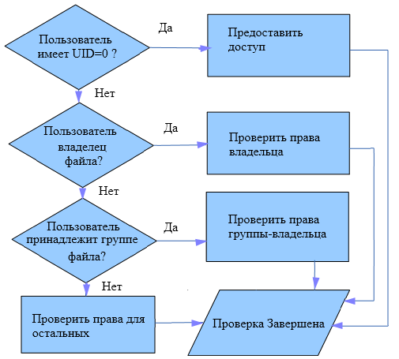
Иерархия прав доступа
Права проверяются по порядку до первого совпадения.
Если суперпользователь, то полный доступ.
Для остальных — проверить и применить права (владельца/группы-владельца/остальных).

Slide 25
Изменение прав файла: chmod
символьная форма
chmod [опции] [ugoa][=-+][rwx] file …
u-user, g-group, o-other, a-all
числовая форма
chmod [опции] OCTAL-MODE file ...

Slide 26
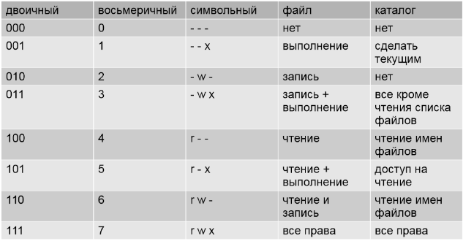
chmod (цифровой формат)

Slide 27
Атрибут x для директорий
возможность перейти в директорию,
возможность доступа (чтение, модификация) к айнодам.

Slide 28
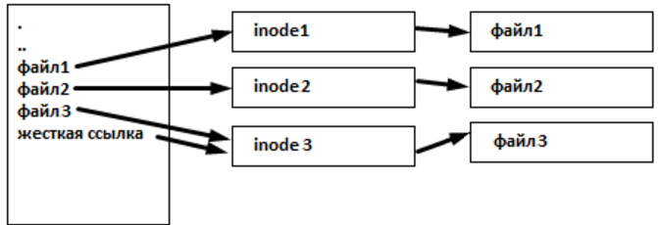
Атрибут x для директорий

Slide 29
Особые права
SUID (u+s)
SGID (g+s)
sticky bit (+t)

Slide 30
В числовой форме
chmod AUGO file
A = 1 (sticky) + 2 (SGID) + 4 (SUID)

Slide 31
Права по умолчанию
644 — для файлов
755 — для директорий
Как задать одновременно?

Slide 32
Права по умолчанию
umask UGO
для файлов: 666–UGO
для директории: 777– UGO

Slide 33
Права по умолчанию
По умолчанию
umask 022
Когда удобно
umask 002?

Slide 34
Работа с файлами (практика)
Перемещение и просмотр каталогов.
Просмотр файлов.
Редактирование.

Slide 35
Работа с файлами (практика)
Копирование.
Перемещение и переименование.
Символические и жесткие ссылки.

Slide 36
Вопросы участников

